Slide 1
Nelosten tiedonhaun opetus
Kuinka löydän kirjastosta etsimäni

Slide 2
Missä järjestyksessä kirjat tulevat hyllyille?
Kirjastoluokan mukaan
Kirjoittajan sukunimien mukaisessa aakkosjärjestyksessä

Slide 3
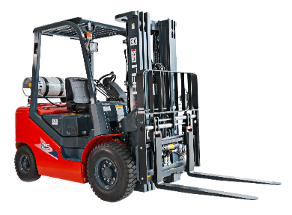

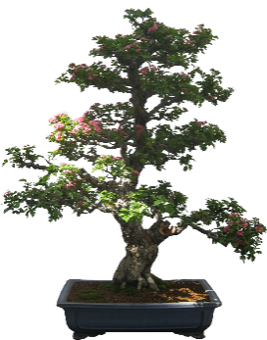



Maailmassa on tietoa miljoonista eri aiheista ja me puhumme tiedosta niin monin eri sanoin
Kuljetusväline
Puu
Leivonnainen
Ruukkukasvi
Trukki
Kakku
Bonsai
Täytekakku
Juoma
Pelaaminen
Nautintoaine
Maantiede
Konsolipelit
Tee
Valtiot
Xbox
Kuvat: pixabay.com, CC0-lisenssi
Notes:
Miten opiskelijalle voi havainnollistaa luokitusta (diat 5-12).

Slide 4

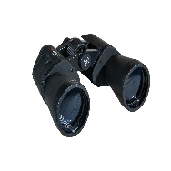
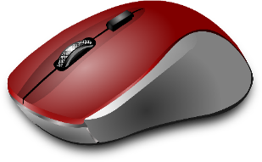



Tarvitsemaasi tietoa on joskus vaikea löytää, koska tietoa on niin paljon
Kuvat: pixabay.com, CC0-lisenssi

Slide 5
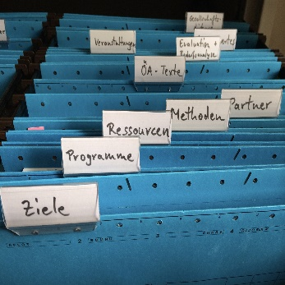




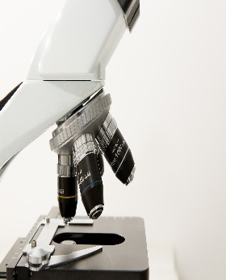

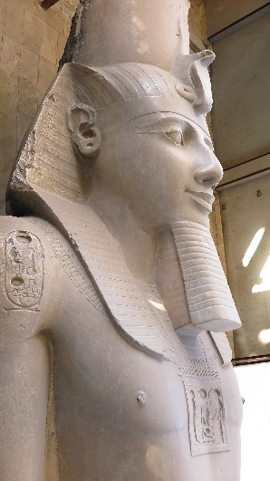

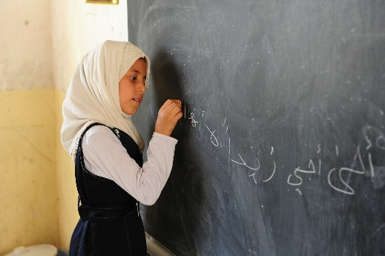
Kirjastoluokitus jakaa kaiken tiedon kymmeneen pääluokkaan (0-9)
Kuvat: pixabay.com, CC0-lisenssi

Slide 6

Kuinka kirjastoluokitus järjestää tiedon?
9 Historia
91.1 Vanha aika
91.11
Egypti, historia vuoteen 639 j.Kr.
91 Maailman historia. Euroopan historia
Kuva: pixabay.com, CC0-lisenssi

Slide 7
Kirjastossa kirjastoluokitus näkyy kirjan selässä
KIRJASTOLUOKITUS JÄRJESTÄÄ KIRJAT AIHEEN MUKAAN
Seppänen;
Iiro Seppäsen magian maailma
Aulanko; Sirkustaitojen käsikirja
Sklansky;
Holdem-pokeri
Mäkinen;
Ollaanko kirkkistä
Hinkka;
18 shakkitehtävää
Kurki-Suonio;
Kaikki pelissä
79.81 KUR
79.85 SEP
79.8
MÄK
79.811 HIN
79.812 SKL
79.91 AUL
79.8 Pelit. Leikit. Keräily
79.81 Pelit
79.811
Shakki
79.812 Kortti-pelit
79.85 Taika-temput
79.91 Sirkus

Slide 8
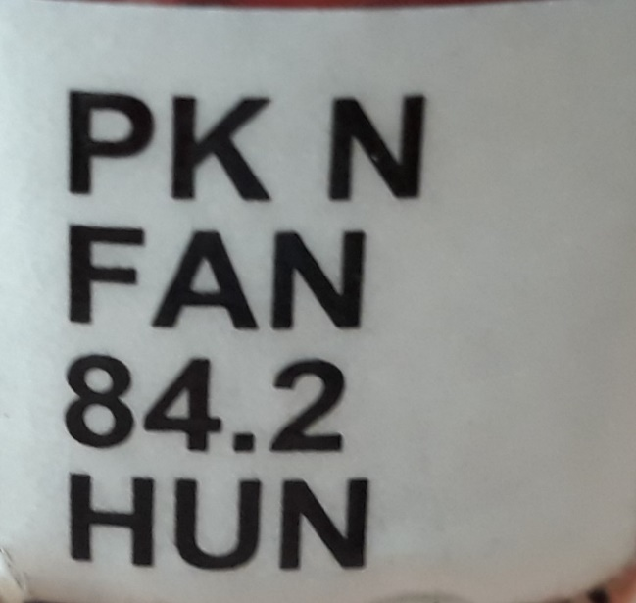
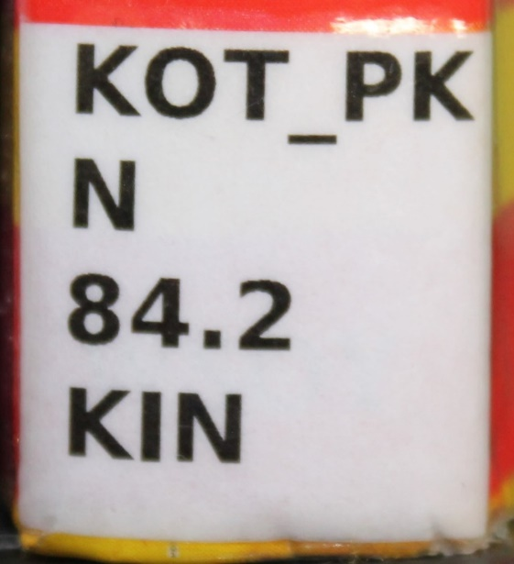
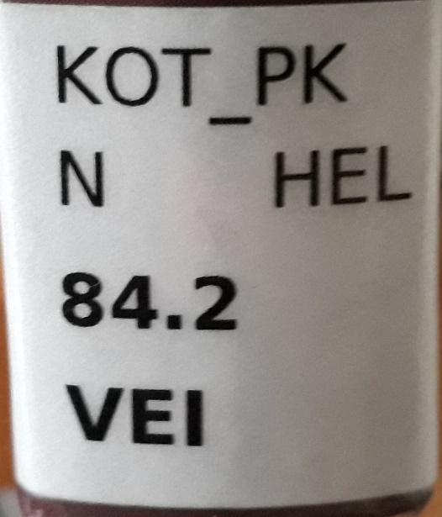
Näin luet signumia
(Signum on kirjan osoite)

Slide 9

7 8 . 8 9 1 1 2 0 7
Musiikki
  Populaarimusiikki
      Pop
        rock
          heavy rock
            soitonoppaat
Mutta tämä riittää teille luokituksesta!

Slide 10
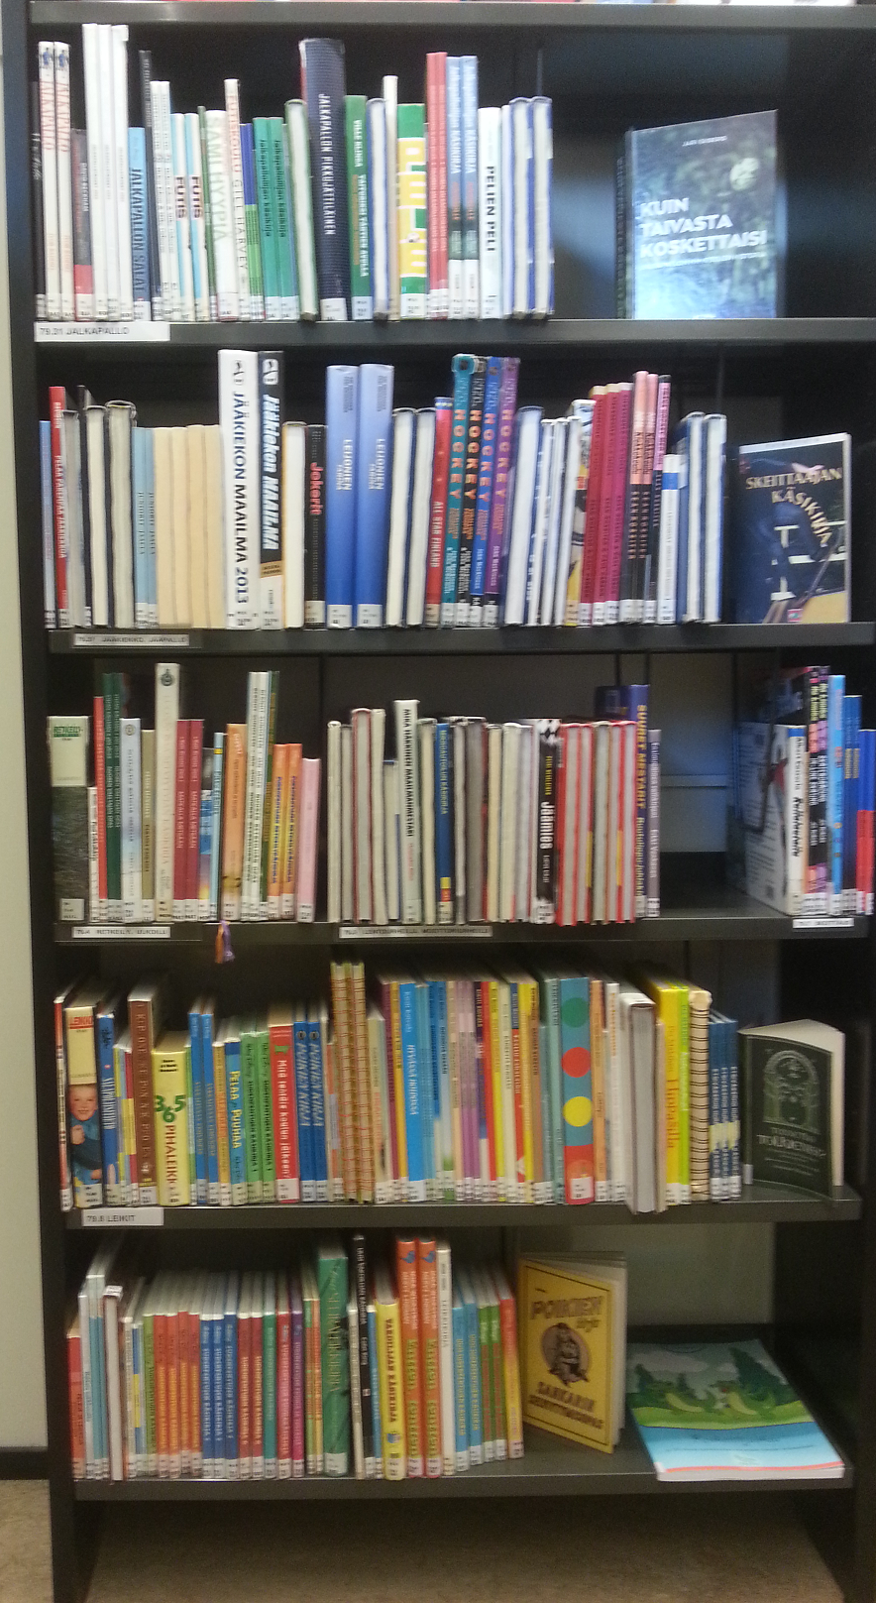



TäH?
Aakkostus etenee luokka kerrallaan A:sta Ö:hön.
Eli ensin ovat luokan 0 teokset aakkosissa. Seuraavaksi luokan 1 teokset jne.

Slide 11
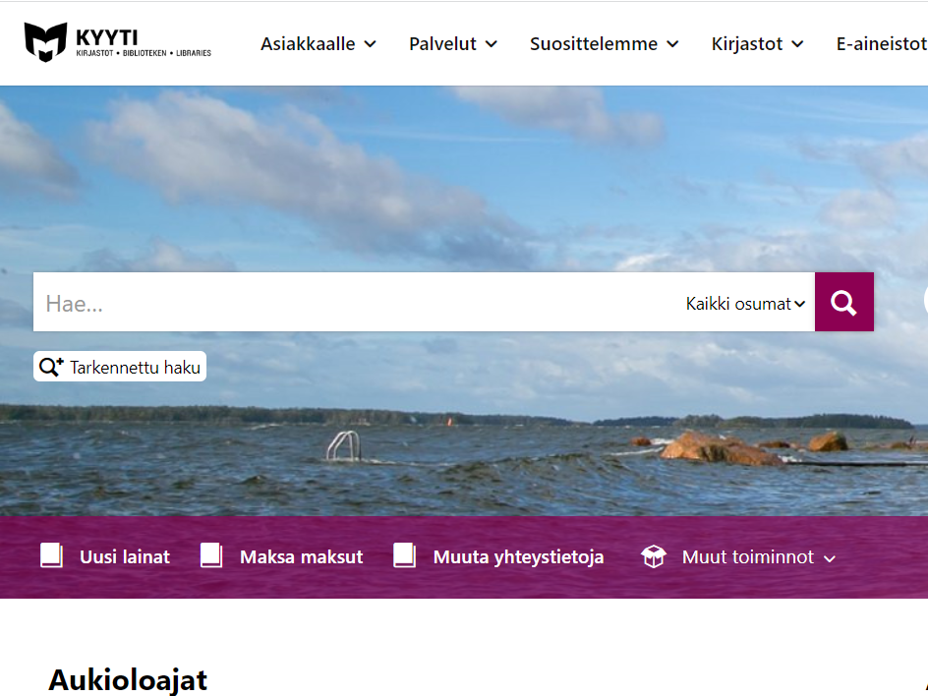
Tiedonhaku Kyyti-Finna -sivuilta
http://kyyti.finna.fi/

Slide 12
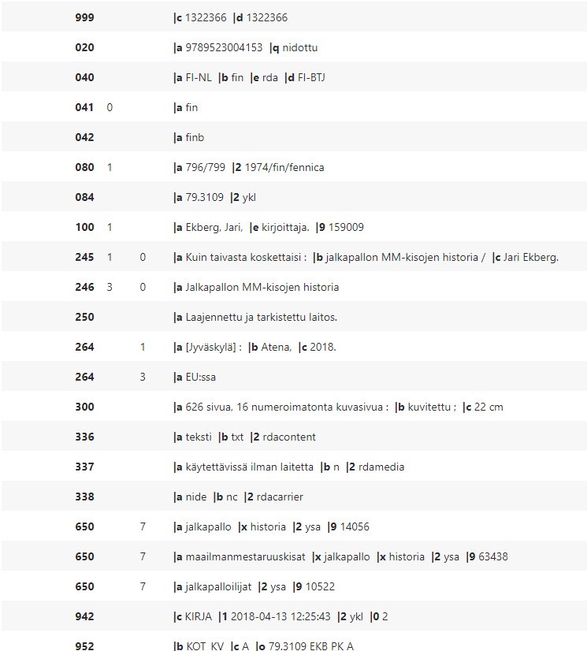
Millä voi hakea?
Kaikilla näillä nyt ainakin.
Tärkeitä ovat:
  tekijän nimi
  teoksen nimi
  aihehaku
  sarjahaku

Slide 13


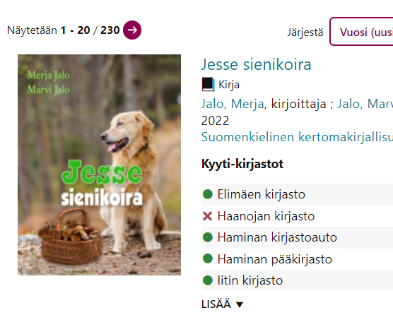

Tekijähaku
                Valitse Tekijä, jos kyseessä on kirjailijan nimi, säveltäjä tms.
                Huom! Tekijähaku löytää myös
                ne kirjat, joissa Merja Jalo on ollut
                toisena kirjoittajana tai kääntäjänä
                jne.
                → USEIN LIIKAA TULOKSIA!

Slide 14
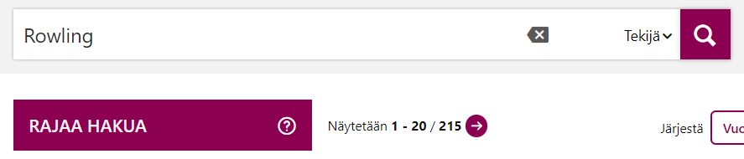
Tekijähaku
Tekijähaku on usein hyvä apu, mutta haulla Rowling käy näin…
Mitä sitten?

Slide 15

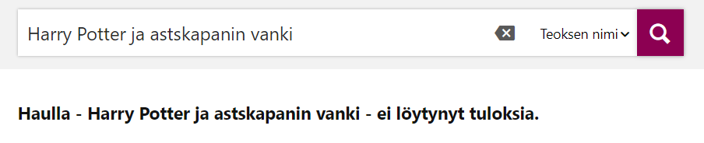



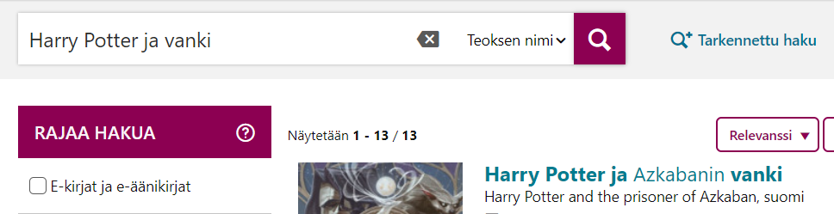
Myös kirjan nimellä voi hakea!
Mutta! Nimihaun ongelmana on, että jos kirjoittaa nimen väärin, ei löydy mitään.
RATKAISU!:
Kirjoita hakusanaa vain sen verran kuin tiedät varmasti oikeaksi

Slide 16
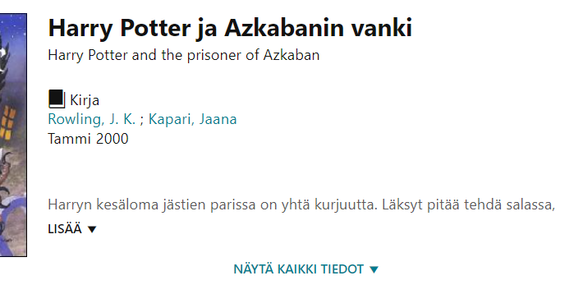
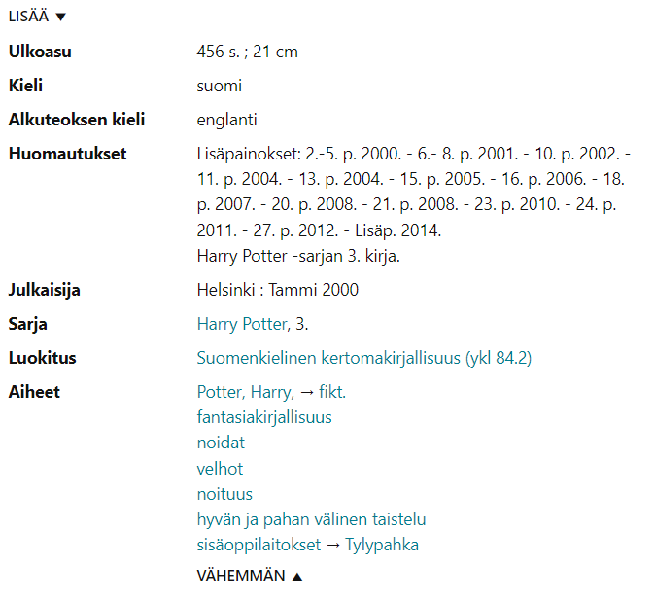
Aihehaku
Kirjastoista voi etsiä kaikkea myös aiheen mukaan.
Esimerkiksi Harry Potter kirjoissa aiheita ovat mm.
Hakua voi jatkaa valitsemalla tulosten joukosta yhden aiheen ja hakemalla uudelleen sillä

Slide 17
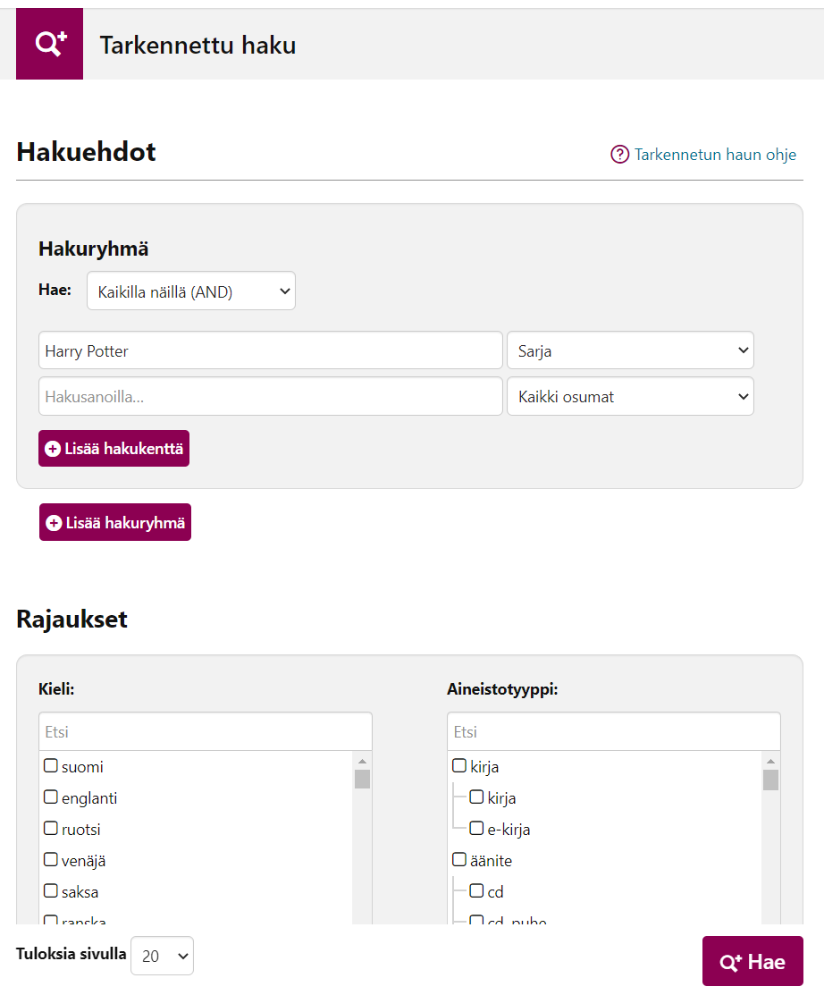

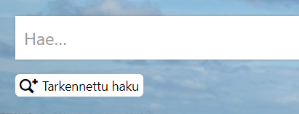

Sarjan nimelläkin voi hakea!
Harry Potter oli siis myös aihe HP –kirjoissa ja –elokuvissa.
Koska Harry Potter on myös sarja, niin se löytyy myös sarjahaulla.
Löytää myös vieraskieliset!

Slide 18
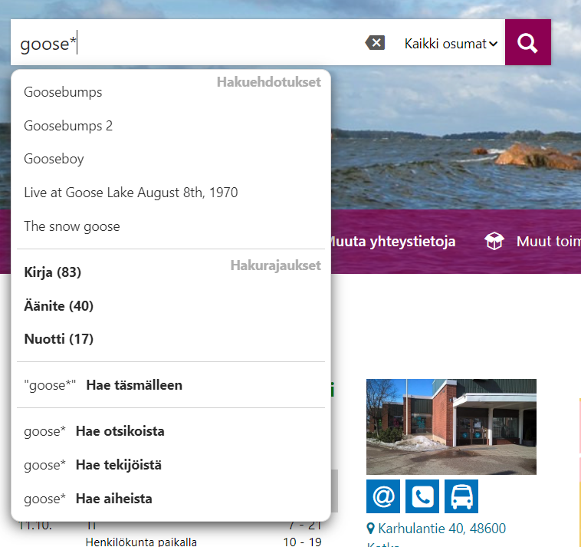
Muista, että hakukone on tyhmä!
Jos et muista miten sarjan nimi kirjoitetaan, niin ei se mitään.
Käytä *-merkkiä katkaisemaan sana
Goose* –haku löytää muun muassa Goosebumps-kirjat

Slide 19
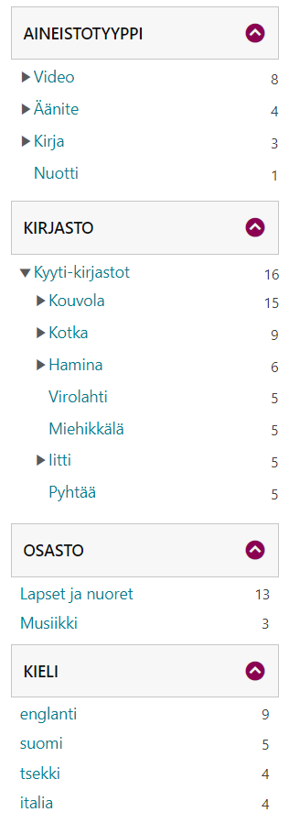
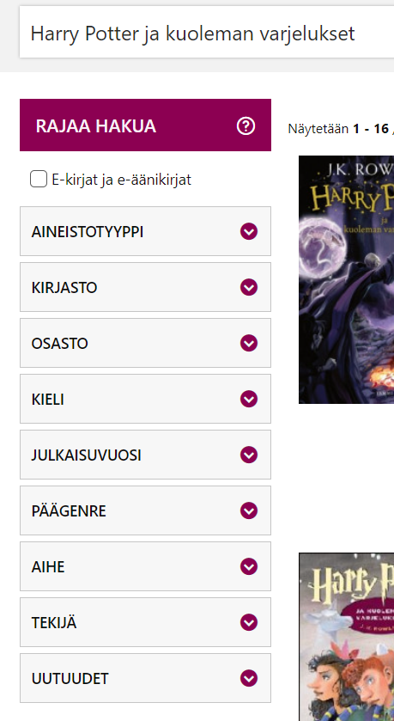

Haun tarkentaminen
Hakutuloksen vasemmassa laidassa on mahdollisuuksia tarkentaa hakua.

Slide 20
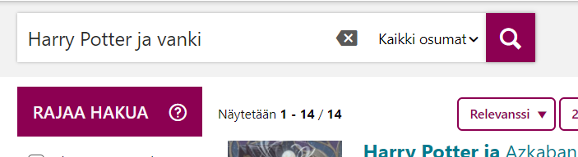
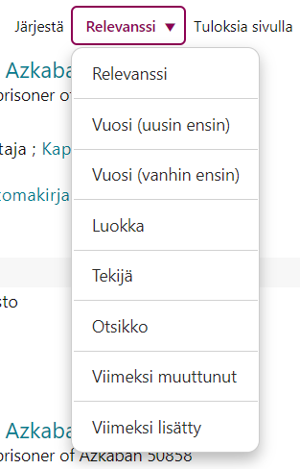
Vihje
Relevanssi on koneen ajatus siitä, mikä tuloksista vastaa parhaiten hakuasi

Slide 21
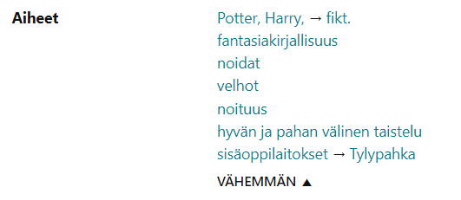
Helmenkalastelu – TÄH?
Jos olet löytänyt yhden sinua kiinnostavan jutun, voit jatkaa hakuja klikkaamalla hakutuloksessa sinisenä näkyviä sanoja. Ne tekevät uuden haun.
Esimerkiksi velhot-sanaa klikkaamalla saat lisää teoksia, jotka ovat käsittelevät juuri velhoja.

Slide 22
Muista!
Esimerkit ovat kirjoista, mutta voit hakea samoin myös:
  bändin nimellä (One Direction),
  laulajan nimellä (Robin),
  kappaleen nimellä (Umbrella),
  elokuvan nimellä (Madagascarin pingviinit),
  elokuvan ohjaajan nimellä (Steven Spielberg),
  säveltäjän nimellä (Beethoven),
  näyttelijän nimellä (Mike Myers)
  Ja aika monella muullakin.

Slide 23
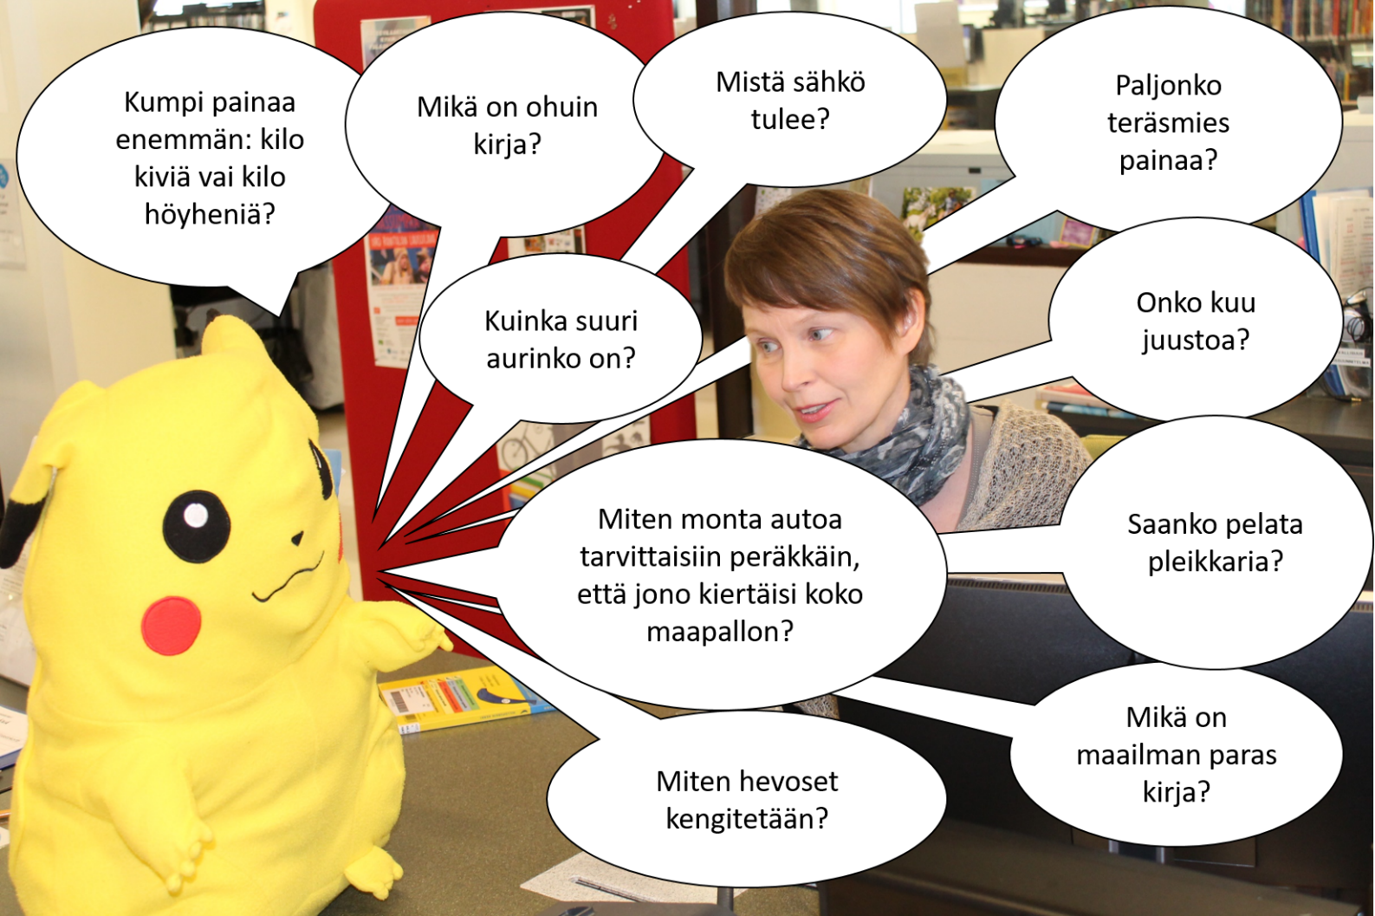
Ja aina voi kysyä kirjaston tiskiltä!

